Slide 1

Creazione di DockerFile tramite GUI: AutoDocker
Gruppo LZO: Vittorio Pedroni Adrienne Macazar

Slide 2
Struttura presentazione
01 - Processi di sviluppo | Gestione gruppo di lavoro e comunicazione con il cliente
02 - Requisiti e casi d’uso | Elenco dei requisiti forniti dal cliente e i conseguenti casi d’uso
03 - Struttura Sito | Descrizione delle pagine e della loro rappresentazione
04 - Processo di Creazione Dockerfile | Descrizione del flusso di lavoro della pagina per generare Dockerfile
05 - Architettura dei componenti | Spiegazione del funzionamento degli elementi principali della pagina di generazione
Per la documentazione completa: GitHub

Slide 3
01
Processi di sviluppo

Slide 4
Gestione gruppo di lavoro
Vittorio Pedroni:
Processi di sviluppo
Requisiti e casi d’uso
Struttura sito – pagine html e css
Adrienne Macazar:
Setup docker container
Frontend – script gestione form
Backend – generazione file e download

Slide 5
Modello utilizzato e dialogo con il cliente
Durante il processo di creazione è stato adottato il modello incrementale:
a partire dalla funzionalità di base sono state aggiunte ulteriori funzioni, o migliorate quelle già esistenti, per soddisfare i bisogni del cliente mantenendo al tempo stesso elasticità.
Prima di passare alla fase successiva, è stato confermato il corretto funzionamento delle funzionalità implementate.
A
A
A
A
A
A
B
B
C

Slide 6
02
Requisiti e casi d’uso

Slide 7
Requisiti Form
Compilazione
Descrizioni ed Esempi
L’utente può compilare un form per inserire i comandi che andranno a formare il DockerFile. Inoltre, potrà usufruire di alcuni preset per alcuni DockerFile più utilizzati.
Per ogni campo del form è presente un’icona che farà comparire una breve descrizione del commando al passaggio con il mouse.
Nel campo da compilare è presente un esempio di comando da inserire.
Inserimento/Rimozione
Spostamento Campi
L’utente può aggiungere o rimuovere campi di input per ciascun comando tramite il pulsante “Aggiungi”. Una volta aggiunti, essi potranno essere rimossi tramite il comando ”Rimuovi”.
I campi del form possono essere spostati all’interno del form dall’utente per cambiare la struttura del DockerFile a proprio piacimento.

Slide 8
Requisiti DockerFile
Generazione
Download
Preview
Partendo dai campi del form compilati dall’utente, il file viene generato dal server per essere disponibile per il download da parte dell’utente.
Una volta compilato e generato, il DockerFile può essere scaricato dall’utente cliccando sull’apposito pulsante posizionato al di sotto del form compilato.
Durante l’inserimento dei comandi nel form, viene mostrata un’anteprima del DockerFile all’interno dell’apposito box. Questa preview viene aggiornata automaticamente durante la compilazione da parte dell’utente.

Slide 9
Requisiti Docker Compose
Generazione
Preview
Il Docker Compose viene generato a partire dal testo presente sulla finestra di modifica Docker Compose. In questo modo, le modifiche fatte dall’utente verranno riportate sul file da scaricare.
L’utente può generare anche un Docker Compose insieme al DockerFile. Questo avviene tramite un Checkbox, il quale se spuntato, permetterà all’utente di vedere una sua anteprima insieme a quella del DockerFile.
Modifiche
Download
Se l’utente spunta il checkbox per generare anche il DockerFile, una volta premuto il tasto per il download verrà aperta una finestra in cui è possible apportare modifiche al Docker Compose.
Una volta confermata la creazione del Docker Compose, l’utente può scaricare entrambi i file cliccando il pulsante di conferma nella finestra delle modifiche del Docker Compose.

Slide 10
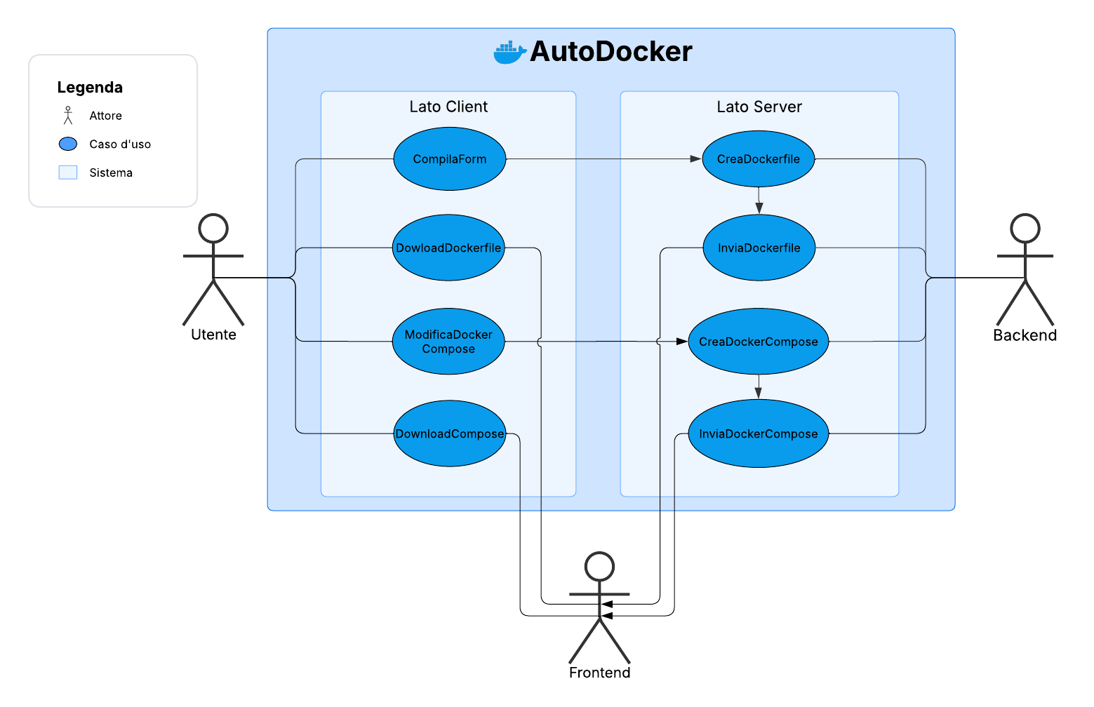
Casi d’uso: gli attori
Utente
Interagisce attivamente con la pagina
Backend
Esegue le operazioni a partire dalle richieste dell’utente
Frontend
Intermediario tra Utente e Frontend

Slide 11
Casi d’uso
CompilaForm
Consente di creare, rimuovere e modificare l’ordine dei comandi da inserire all’interno del DockerFile. Per facilitarne il processo sono presenti inoltre tooltip informativi ed esempi di comandi nei campi di input.
CreaDockerFile
Il Backend genera il DockerFile partendo dai dati inseriti sul form.
InviaDockerFile
Il Backend invia il file generato al Frontend e poi lo cancella.

Slide 12
Casi d’uso
DownloadDockerFile
II Frontend avvia il download del file generato.
CreaDockerCompose
Il Backend genera il Docker Compose partendo dal testo contenuto nella finestra delle modifiche.
InviaDockerCompose
Il Backend inva il file generato al Frontend, per poi cancellarlo.

Slide 13
Casi d’uso
DownloadDockerCompose
Il Frontend avvia il download del file generato.
ModificaDockerCompose
L’utente può modificare il contenuto del Docker Compose nell’apposita finestra.

Slide 14
Matrice di Tracciabilità
 | Compila Form | Crea DockerFile | Invia DockerFile | Download DockerFIle | Crea Docker Compose | Invia Docker Compose | Download Docker Compose | Modifica Docker Compose
Compilazione Form | X
Descrizione ed Esempio dei comandi | X
Inserimento e Rimozione dei comandi | X
Spostamento campi del Form | X
Generazione DockerFile |  | X
Download DockerFile |  |  | X | X
Preview DockerFile | X | X
Download Docker Compose |  |  |  |  |  | X | X
Generazione Docker Compose |  |  |  |  | X
Preview Docker Compose | X |  |  |  | X
Modifiche Docker Compose |  |  |  |  |  |  |  | X

Slide 15
03
Struttura sito

Slide 16
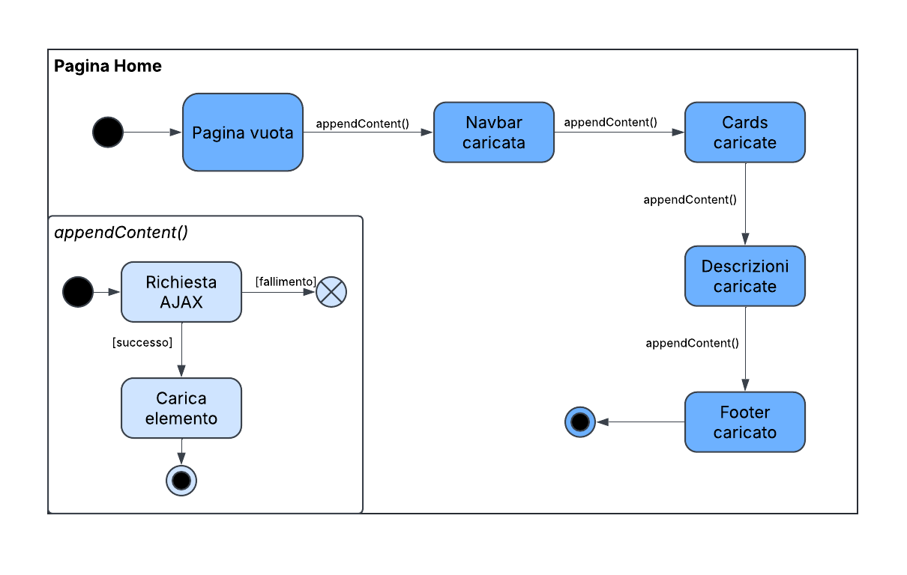
Pagina Home
La Home è la pagina di introduzione, dove sono presenti informazioni riguardante il funzionamento del sito e una breve documentazione riguardante DockerFile e Docker Compose.
Struttura della pagina:
Navbar
Caratteristiche del Sito
Informazioni su DockerFile e Docker Compose
Footer

Slide 17
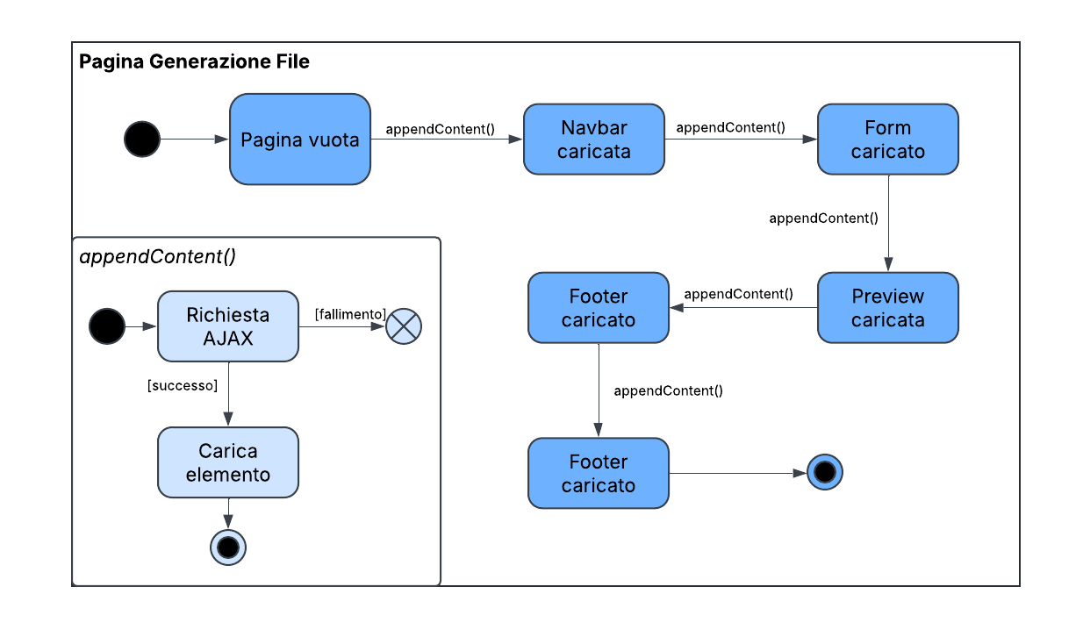
Pagina Generazione File
La pagina di generazione dei file è dove l’utente può creare interattivamente il DockerFile e il Docker Compose tramite la compilazione di un form. Se l’utente vuole modificare il Docker Compose dopo la sua generazione, può farlo all’interno di un’apposita schermata che si apre dopo aver premuto il pulsante per la generazione.
Struttura della pagina:
Navbar
Form
Preview DockerFile/Docker Compose
Schermata modifiche Docker Compose
Footer

Slide 18
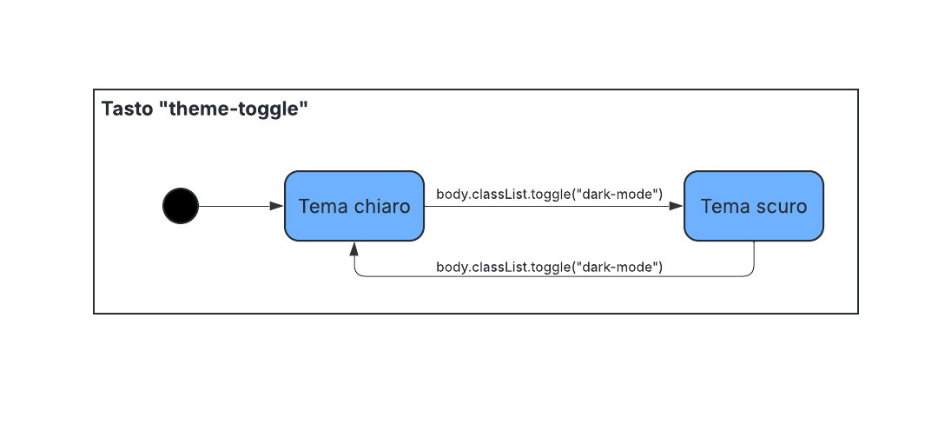
Tema pagina
Ogni pagina è dotata di un pulsante posizionato all’interno della Navbar che permette all’utente di cambiarne il tema generale, passando da un tema chiaro a un tema scuro e viceversa.

Slide 19
04
Processo di Creazione Dockerfile

Slide 20
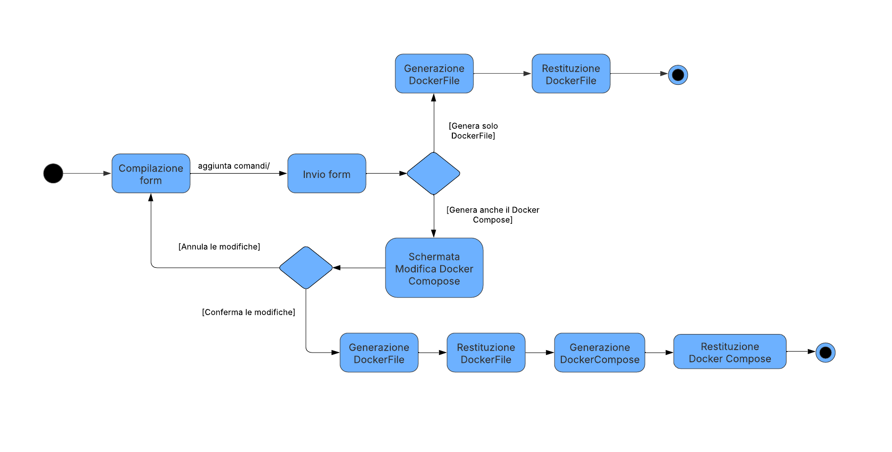
Diagramma di Attività

Slide 21
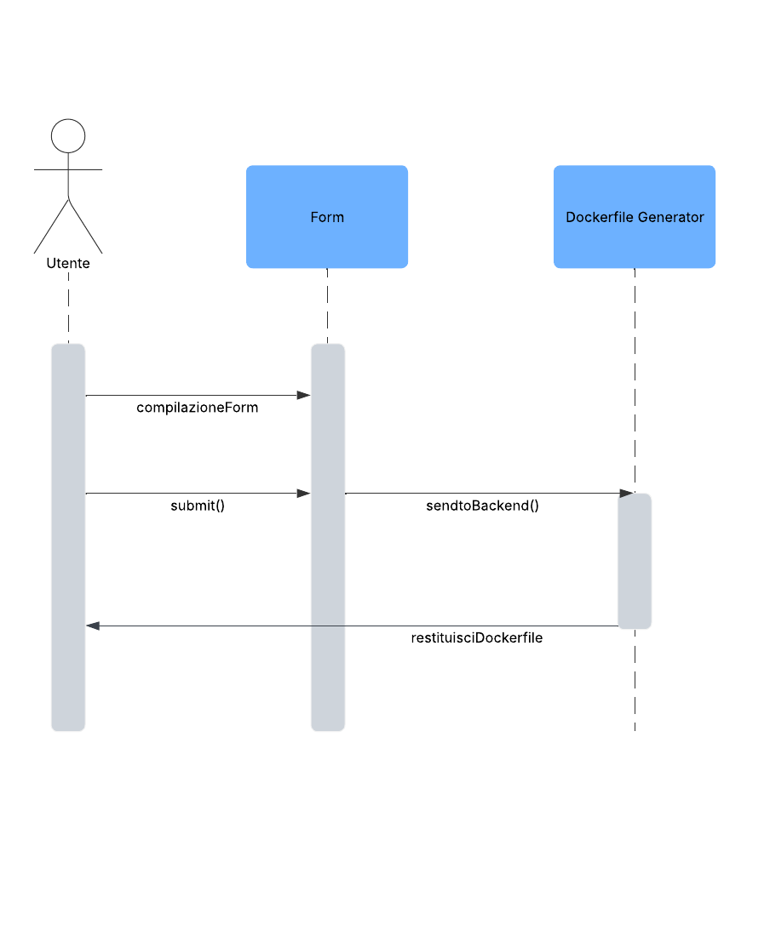
Sequenza Dockerfile

Slide 22
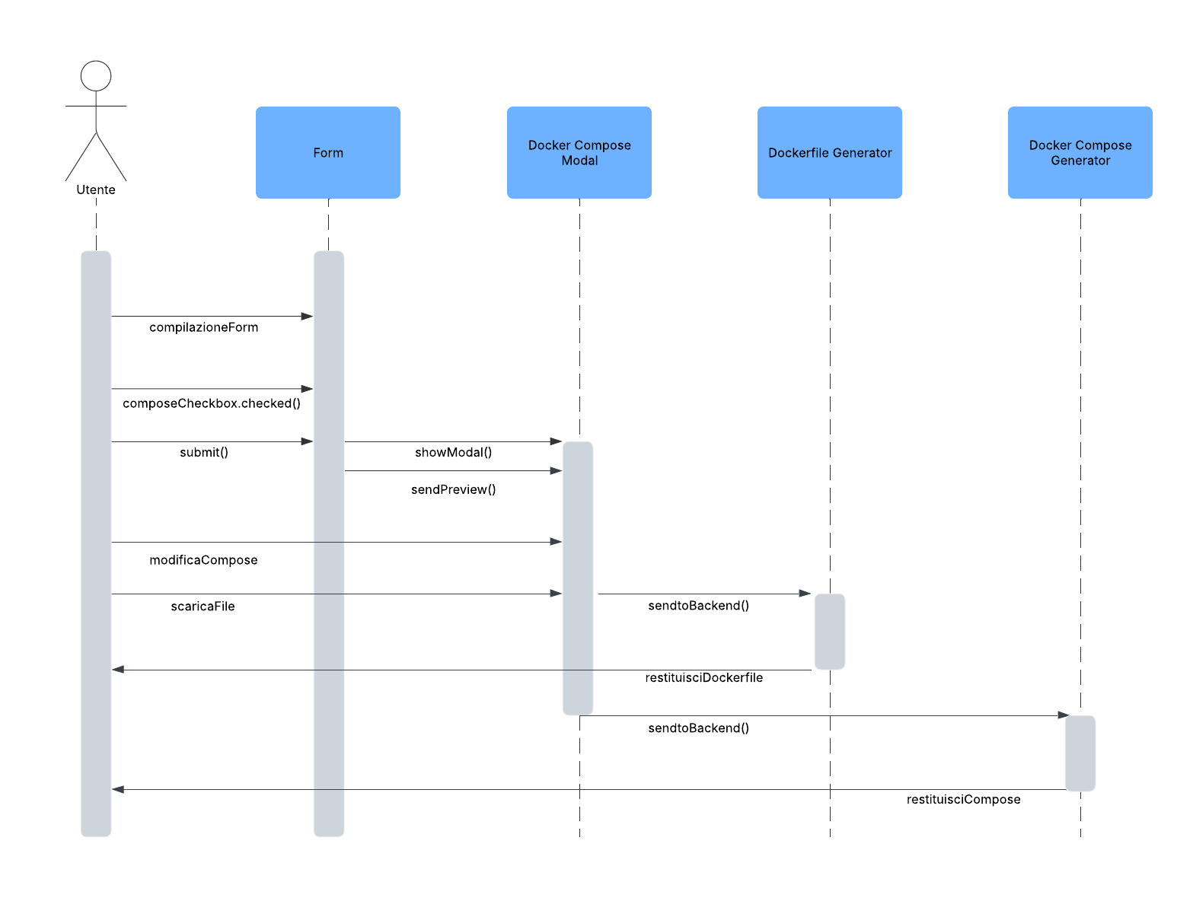
Sequenza Docker Compose

Slide 23
05
Architettura dei Componenti

Slide 24
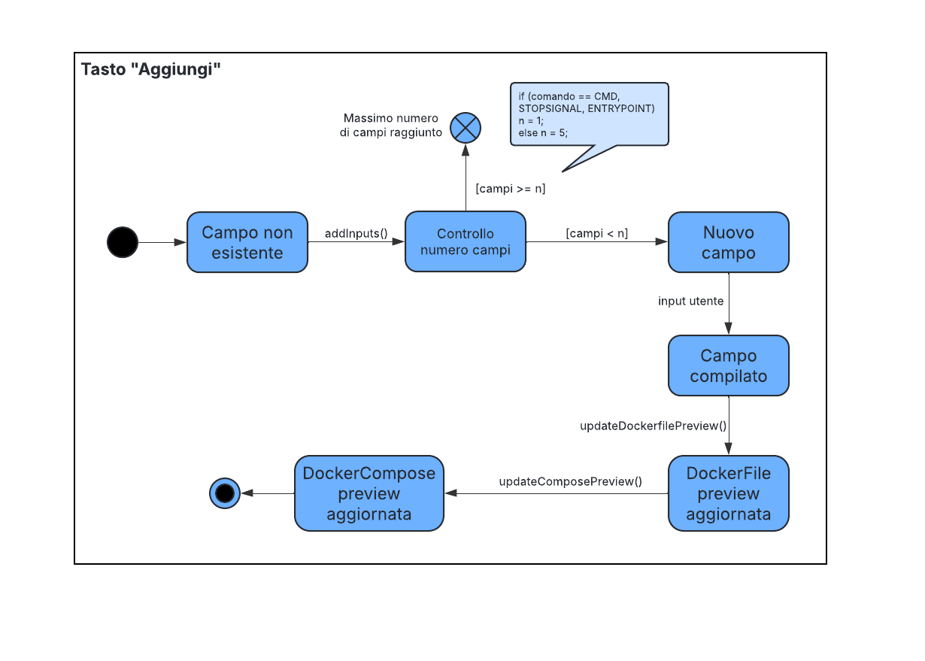
Aggiungi Comando
Testing
Nome del test: Tasto Aggiungi
Obiettivo: Verificare che al click sul tasto aggiungi venga inserita un nuovo campo di input per il comando. Verificare che venga imposta il limite corretto di campi inseribili.
Metodo: Verifica manuale con click sui tasti corrispondenti per controllare l’inserimento corretto e i vincoli.

Slide 25
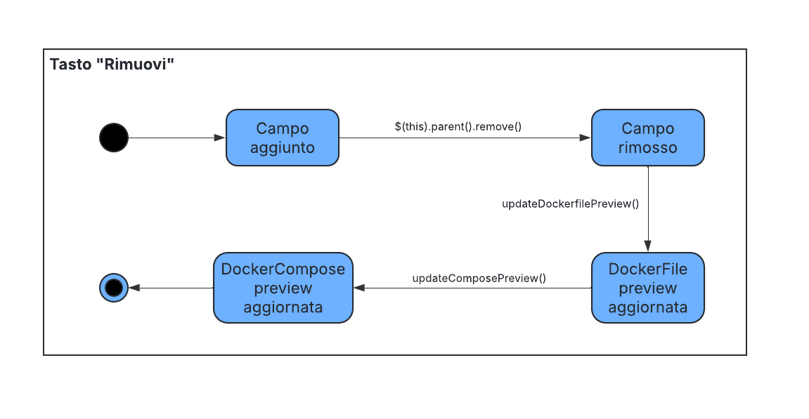
Rimuovi Comando
Testing
Nome del test: Tasto Rimuovi
Obiettivo: Verificare che al click sul tasto rimuovi venga rimossa il campo di input aggiunto dall’utente. Alla rimozione del campo devono anche essere aggiornate le preview.
Metodo: Verifica manuale con click sui tasti corrispondenti per controllare la rimozione corretta.

Slide 26
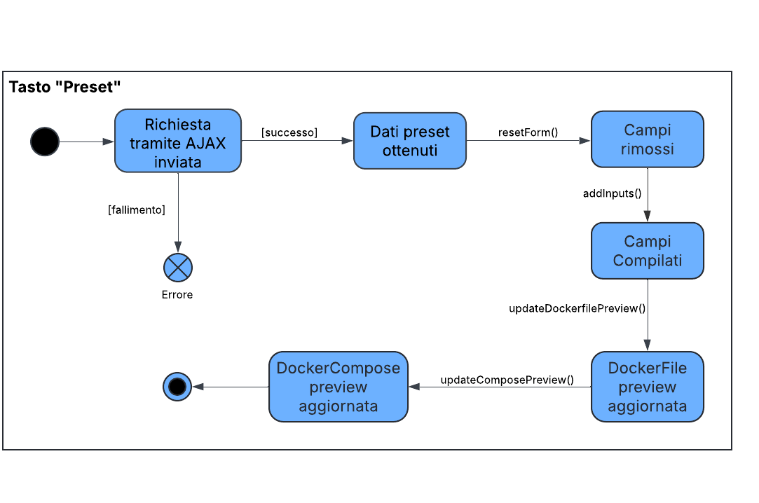
Inserisci Preset
Testing
Nome del test: Tasto Preset
Obiettivo: Verificare che al click su un determinato preset vengano aggiornati i campi di input del form in modo corretto.
Metodo: Verifica manuale con click sui tasti corrispondenti per controllare l’inserimento corretto.
Verifica tramite Network per controllare se la richiesta AJAX sia andata a buon fine.
Stampe sulla console per controllare i dati ricevuti.

Slide 27
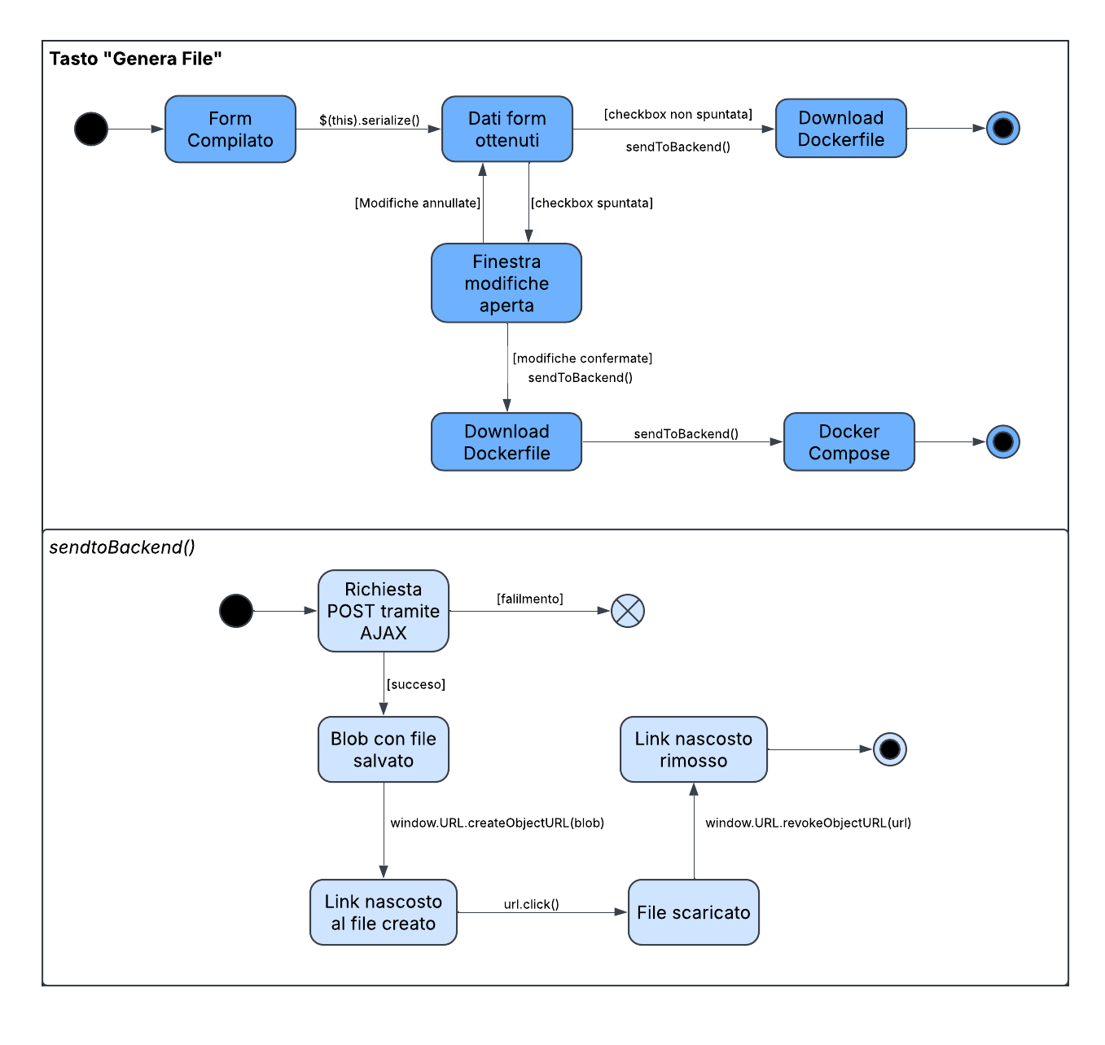
Form submit
Testing
Nome del test: Generazione e Download DockerFile
Obiettivo: Verificare che al click sul tasto submit venga generato correttamente il DockerFile corrispondente e che venga avviato il download del file.
Metodo: Verifica tramite Network per controllare se la richiesta AJAX sia andata a buon fine.
Verifica che il download venga avviato.
Verifica del contenuto del file ricevuto.

Slide 28
Form submit
Testing
Nome del test: Generazione e Download DockerFile e Docker Compose
Obiettivo: Verificare che al click del tasto submit venga mostrata la finestra per effettuare le modifiche sul Docker Compose, e che al click su Conferma vengano scaricati entrambi i file corretti.
Metodo: Verifica tramite Network per controllare se la richiesta AJAX sia andata a buon fine.
Verifica che il download venga avviato.
Verifica del contenuto dei file ricevuti.
Verifica che sul docker-compose.yml siano state apportate le modifiche.

Slide 29

Backend - Generazione file
Dockerfile
Docker Compose
Flusso di attività del programma di creazione Dockerfile:
1.) Creazione del file su cui scrivere
2.) Analisi dell’array chiave → valore ricevuto in POST
3.) Inserimento del comando corrispondente
4.) Scrittura del testo su file e conseguente chiusura
5.) Invio del file con i header appropriati
6.) Rimozione del file
Flusso di attività del programma di creazione Docker Compose:
1.) Creazione del file su cui scrivere
2.) Scrittura del testo ricevuto in POST sul file
3.) Chiusura del file
4.) Invio del file con i header appropriati
5.) Rimozione del file

Slide 30
Grazie per l’attenzione!
Gruppo LZO: Vittorio Pedroni Adrienne Macazar
Documentazione completa: Github

